Slide 1
Festa della Mamma
10 maggio 2018

Slide 2
La passeggiata del cuore
Con le mamme facciamo una passeggiata dalla scuola alla cascina a Ca’ di Brenno, dove ci aspetta una golosa merenda con latte e biscotti e uno spettacolo di bolle di sapone con Isabella.
Indossiamo le medaglie e partiamo...

Slide 3
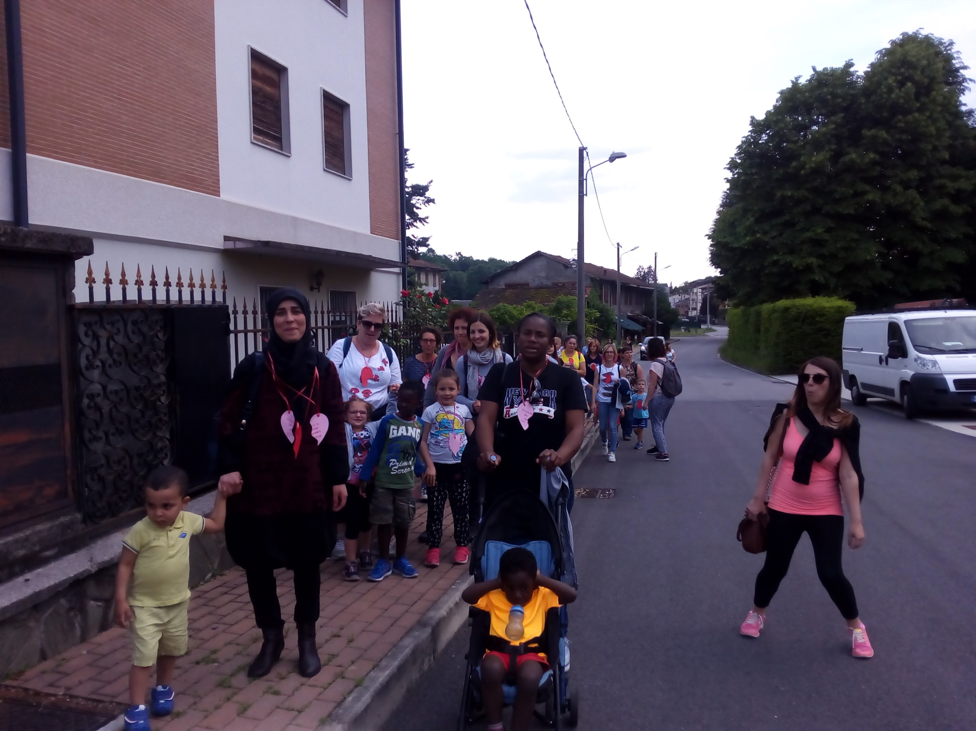

Slide 4
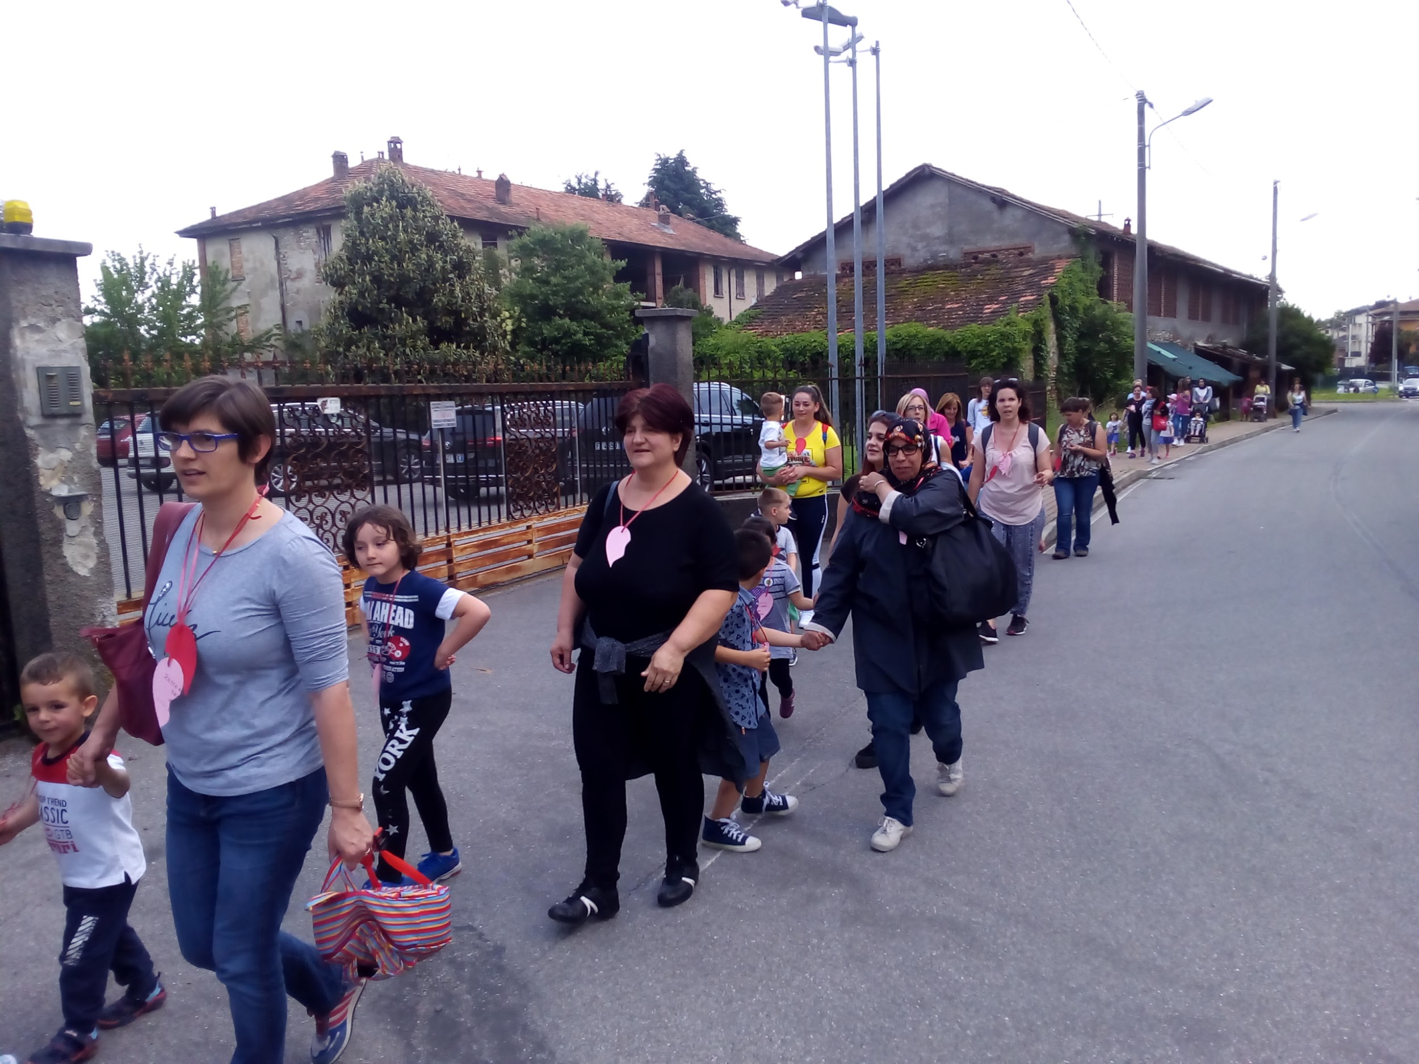

Slide 5
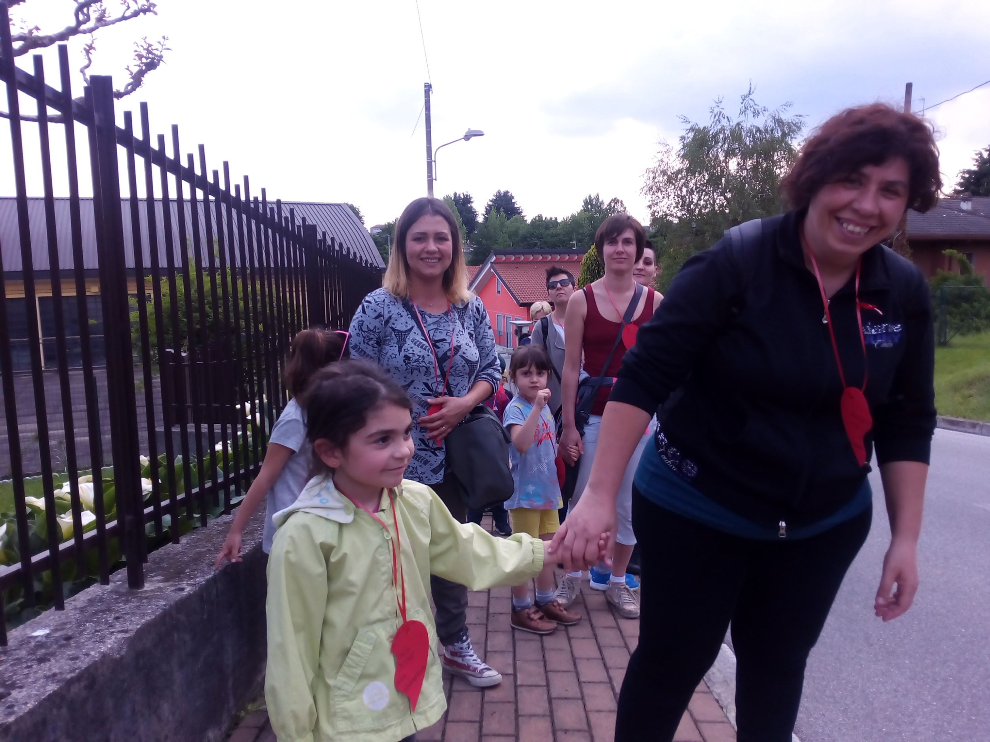

Slide 6
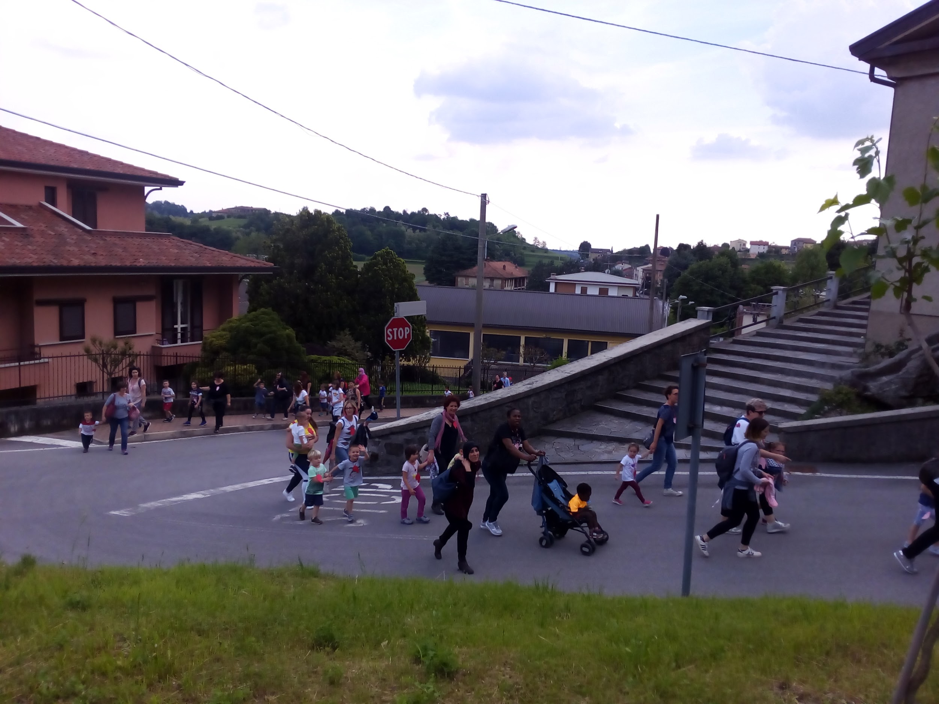

Slide 7
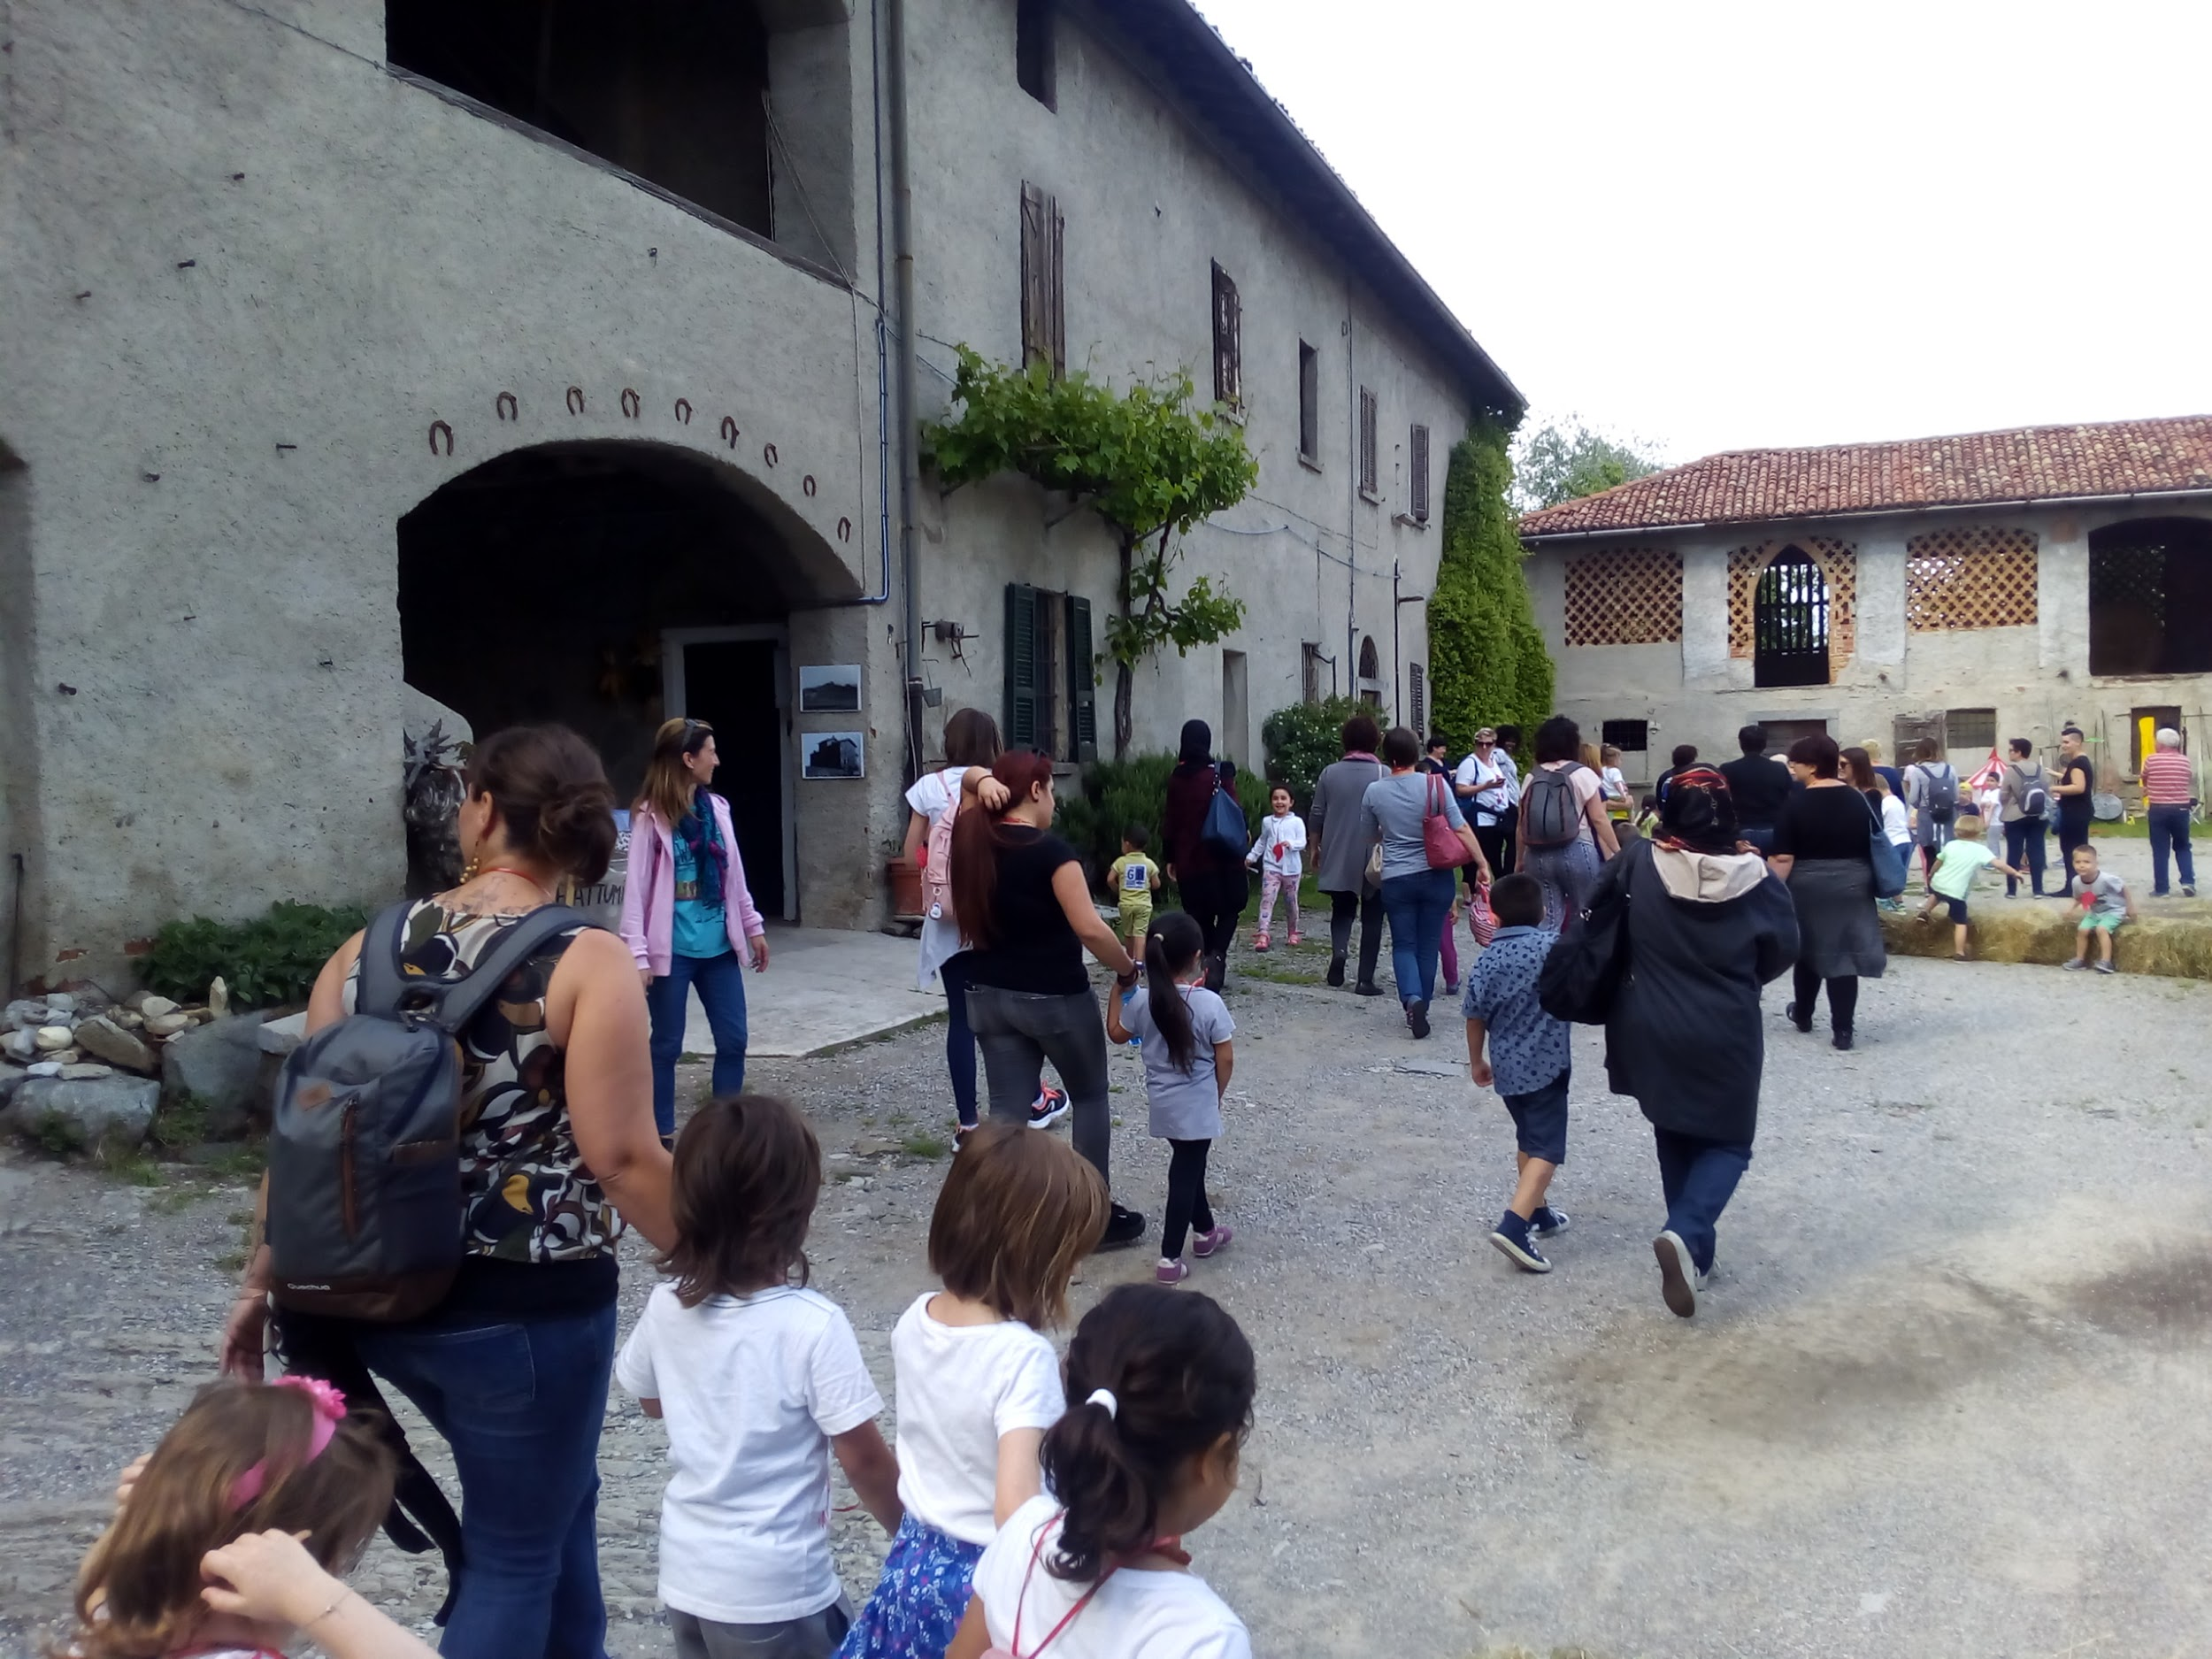

Slide 8
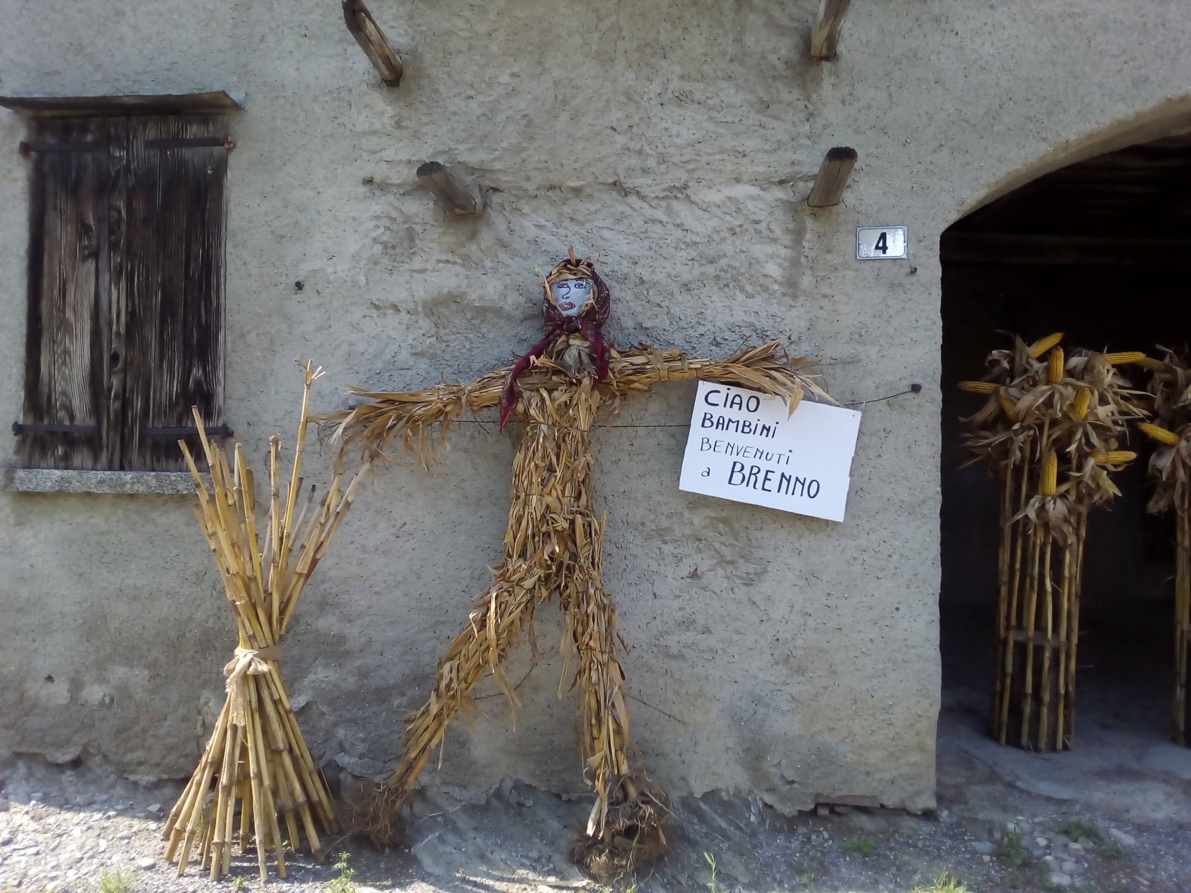

Slide 9
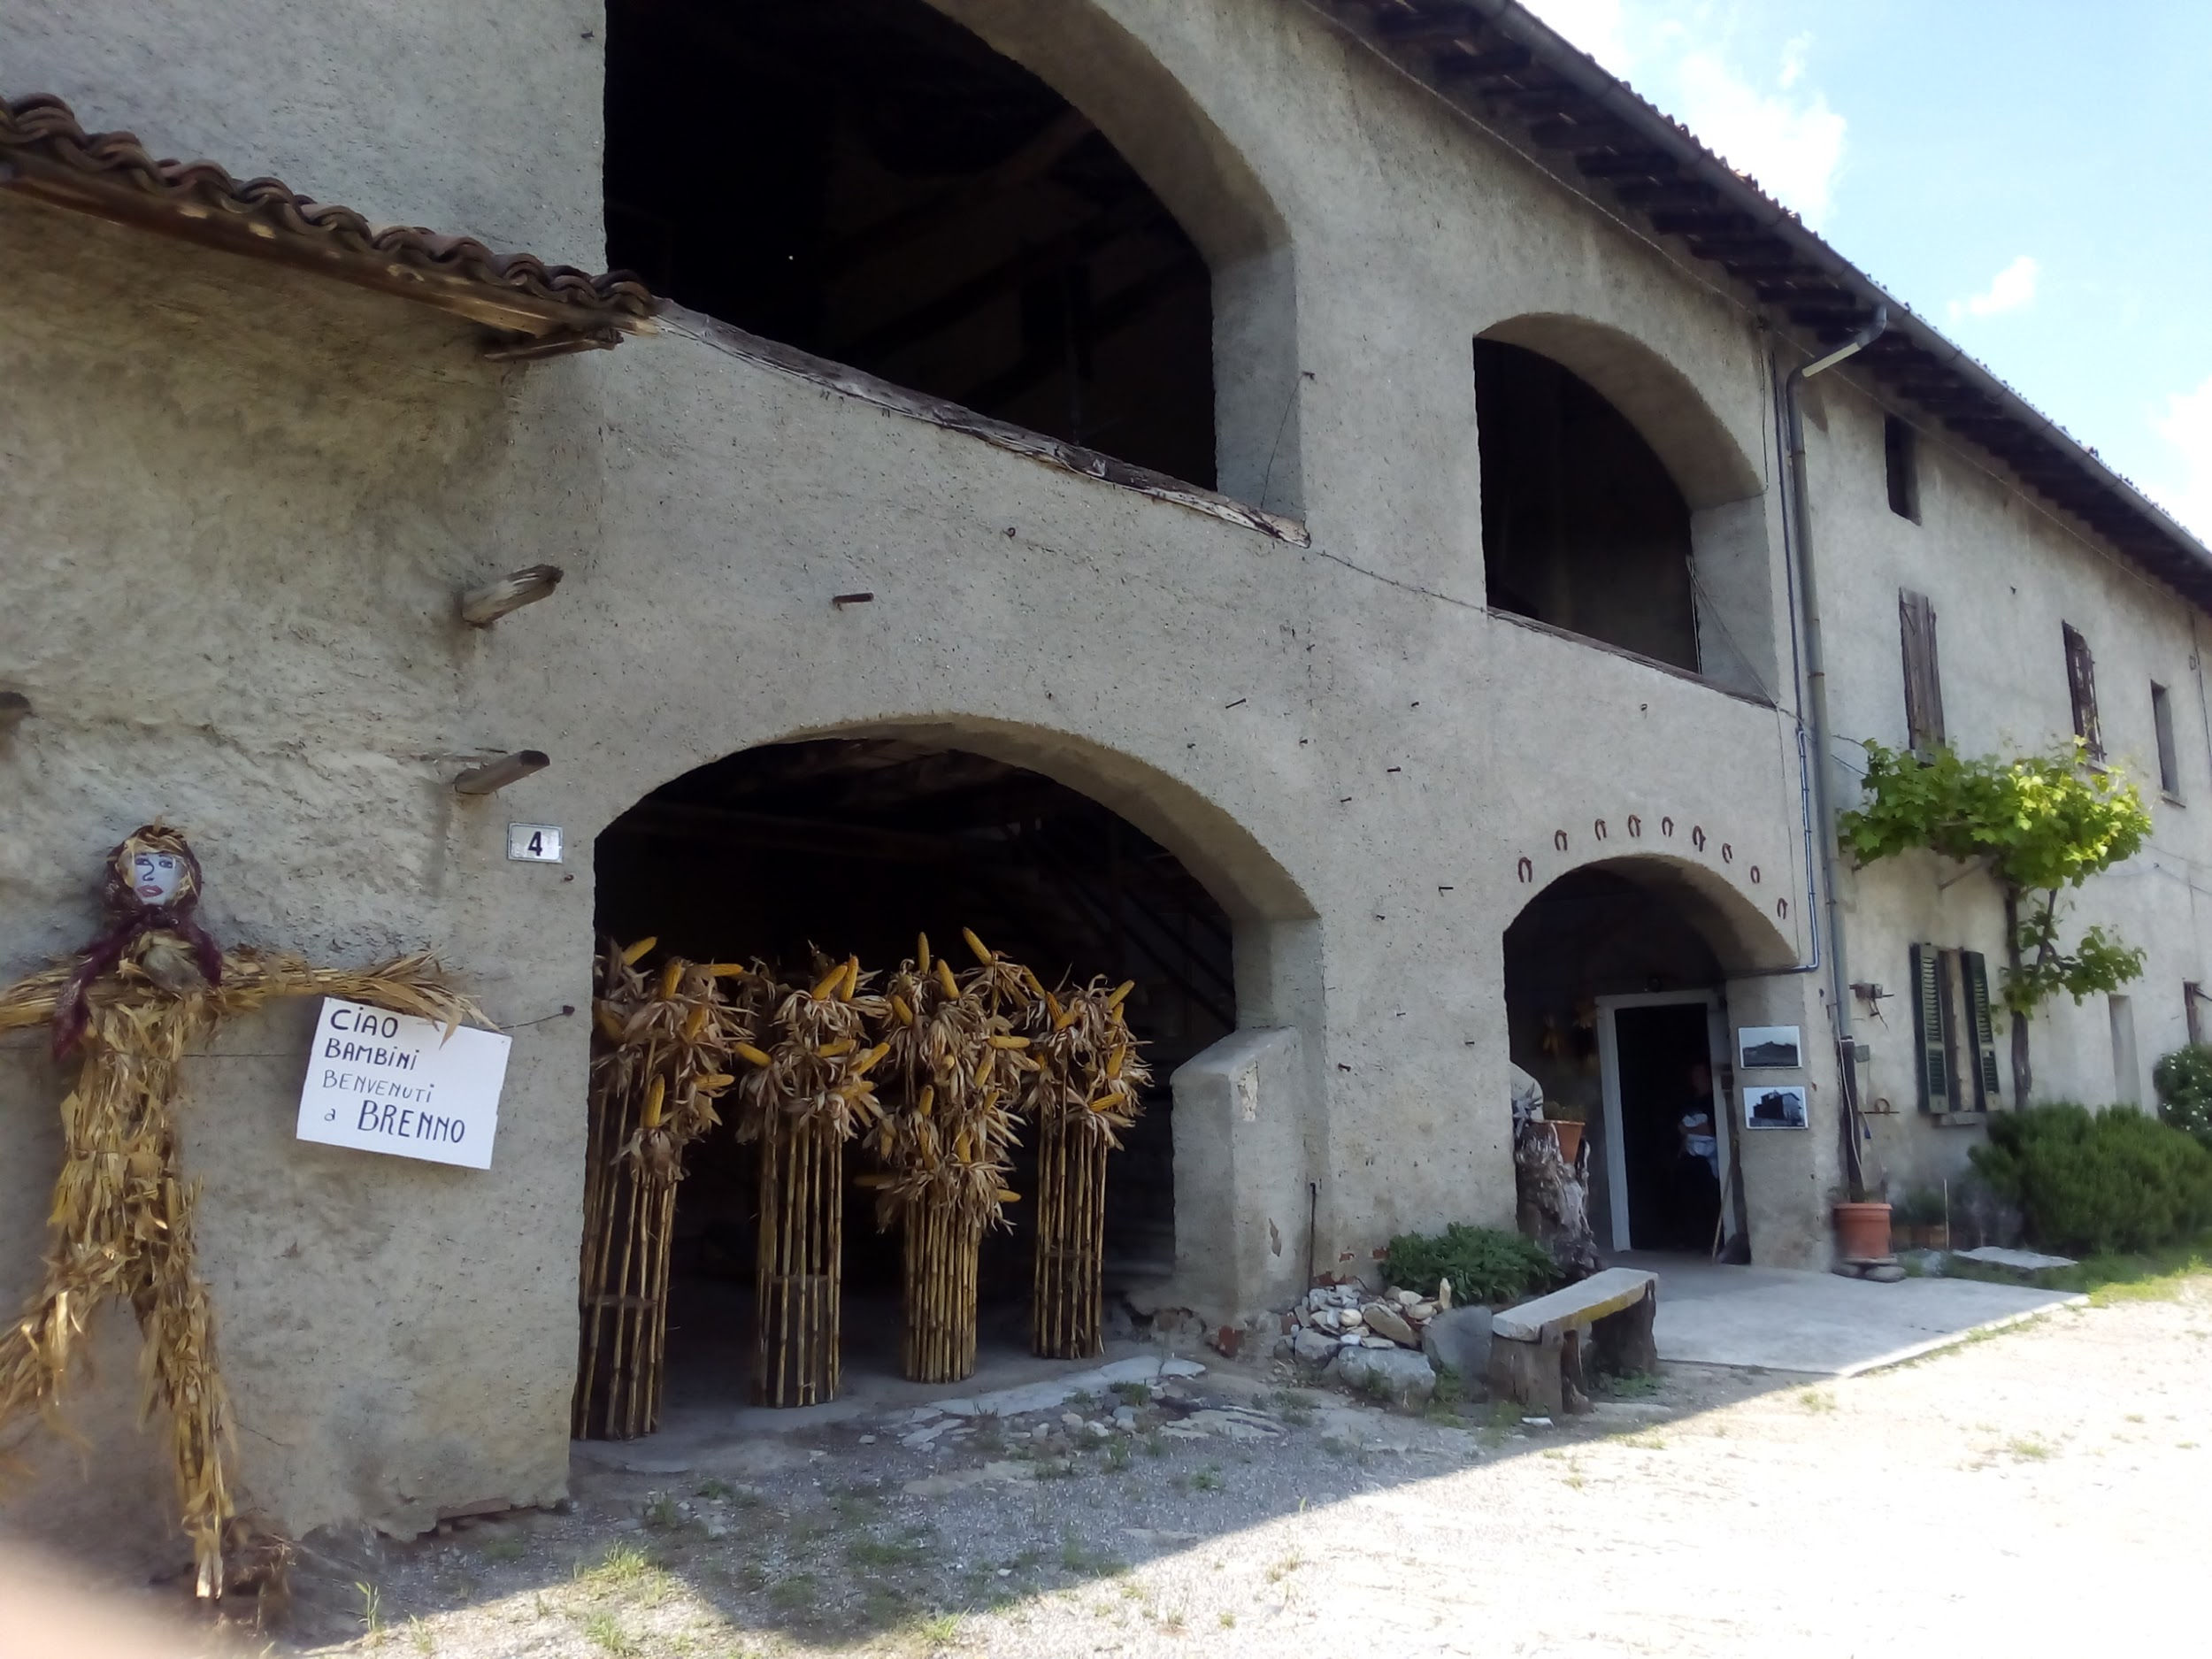

Slide 10
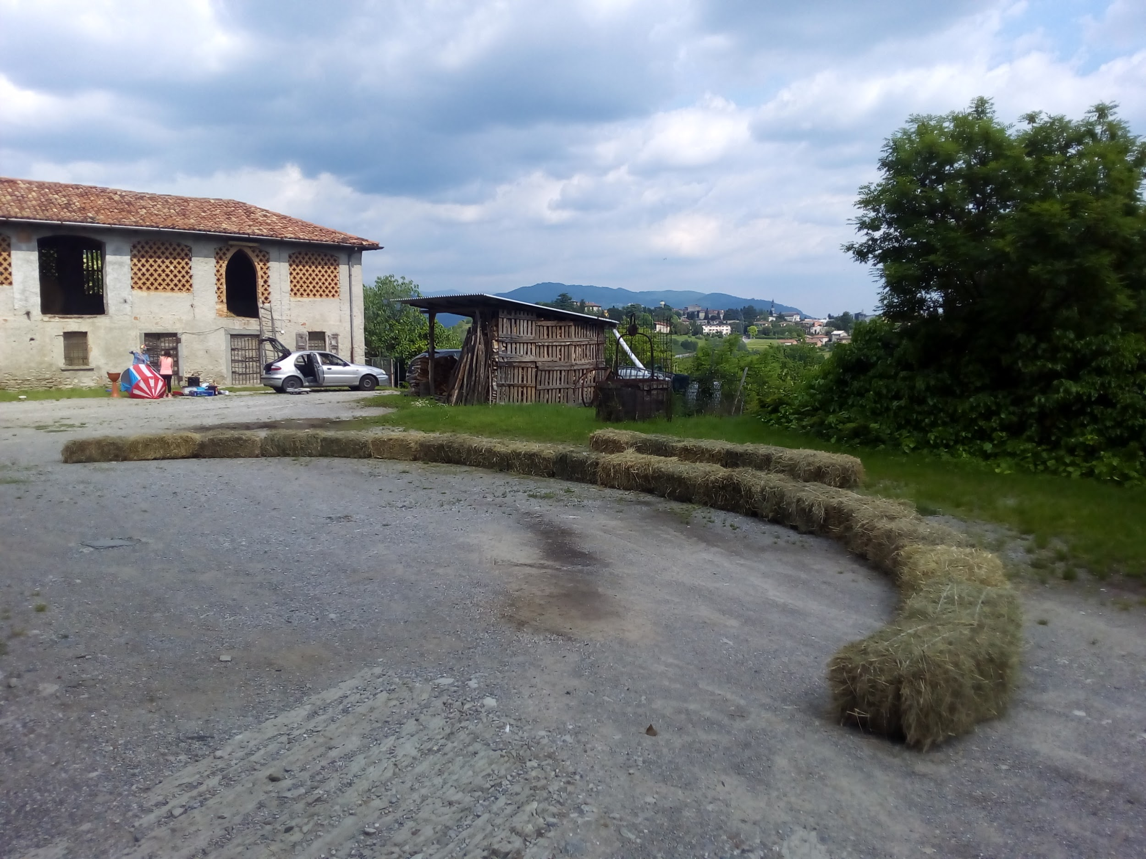

Slide 11
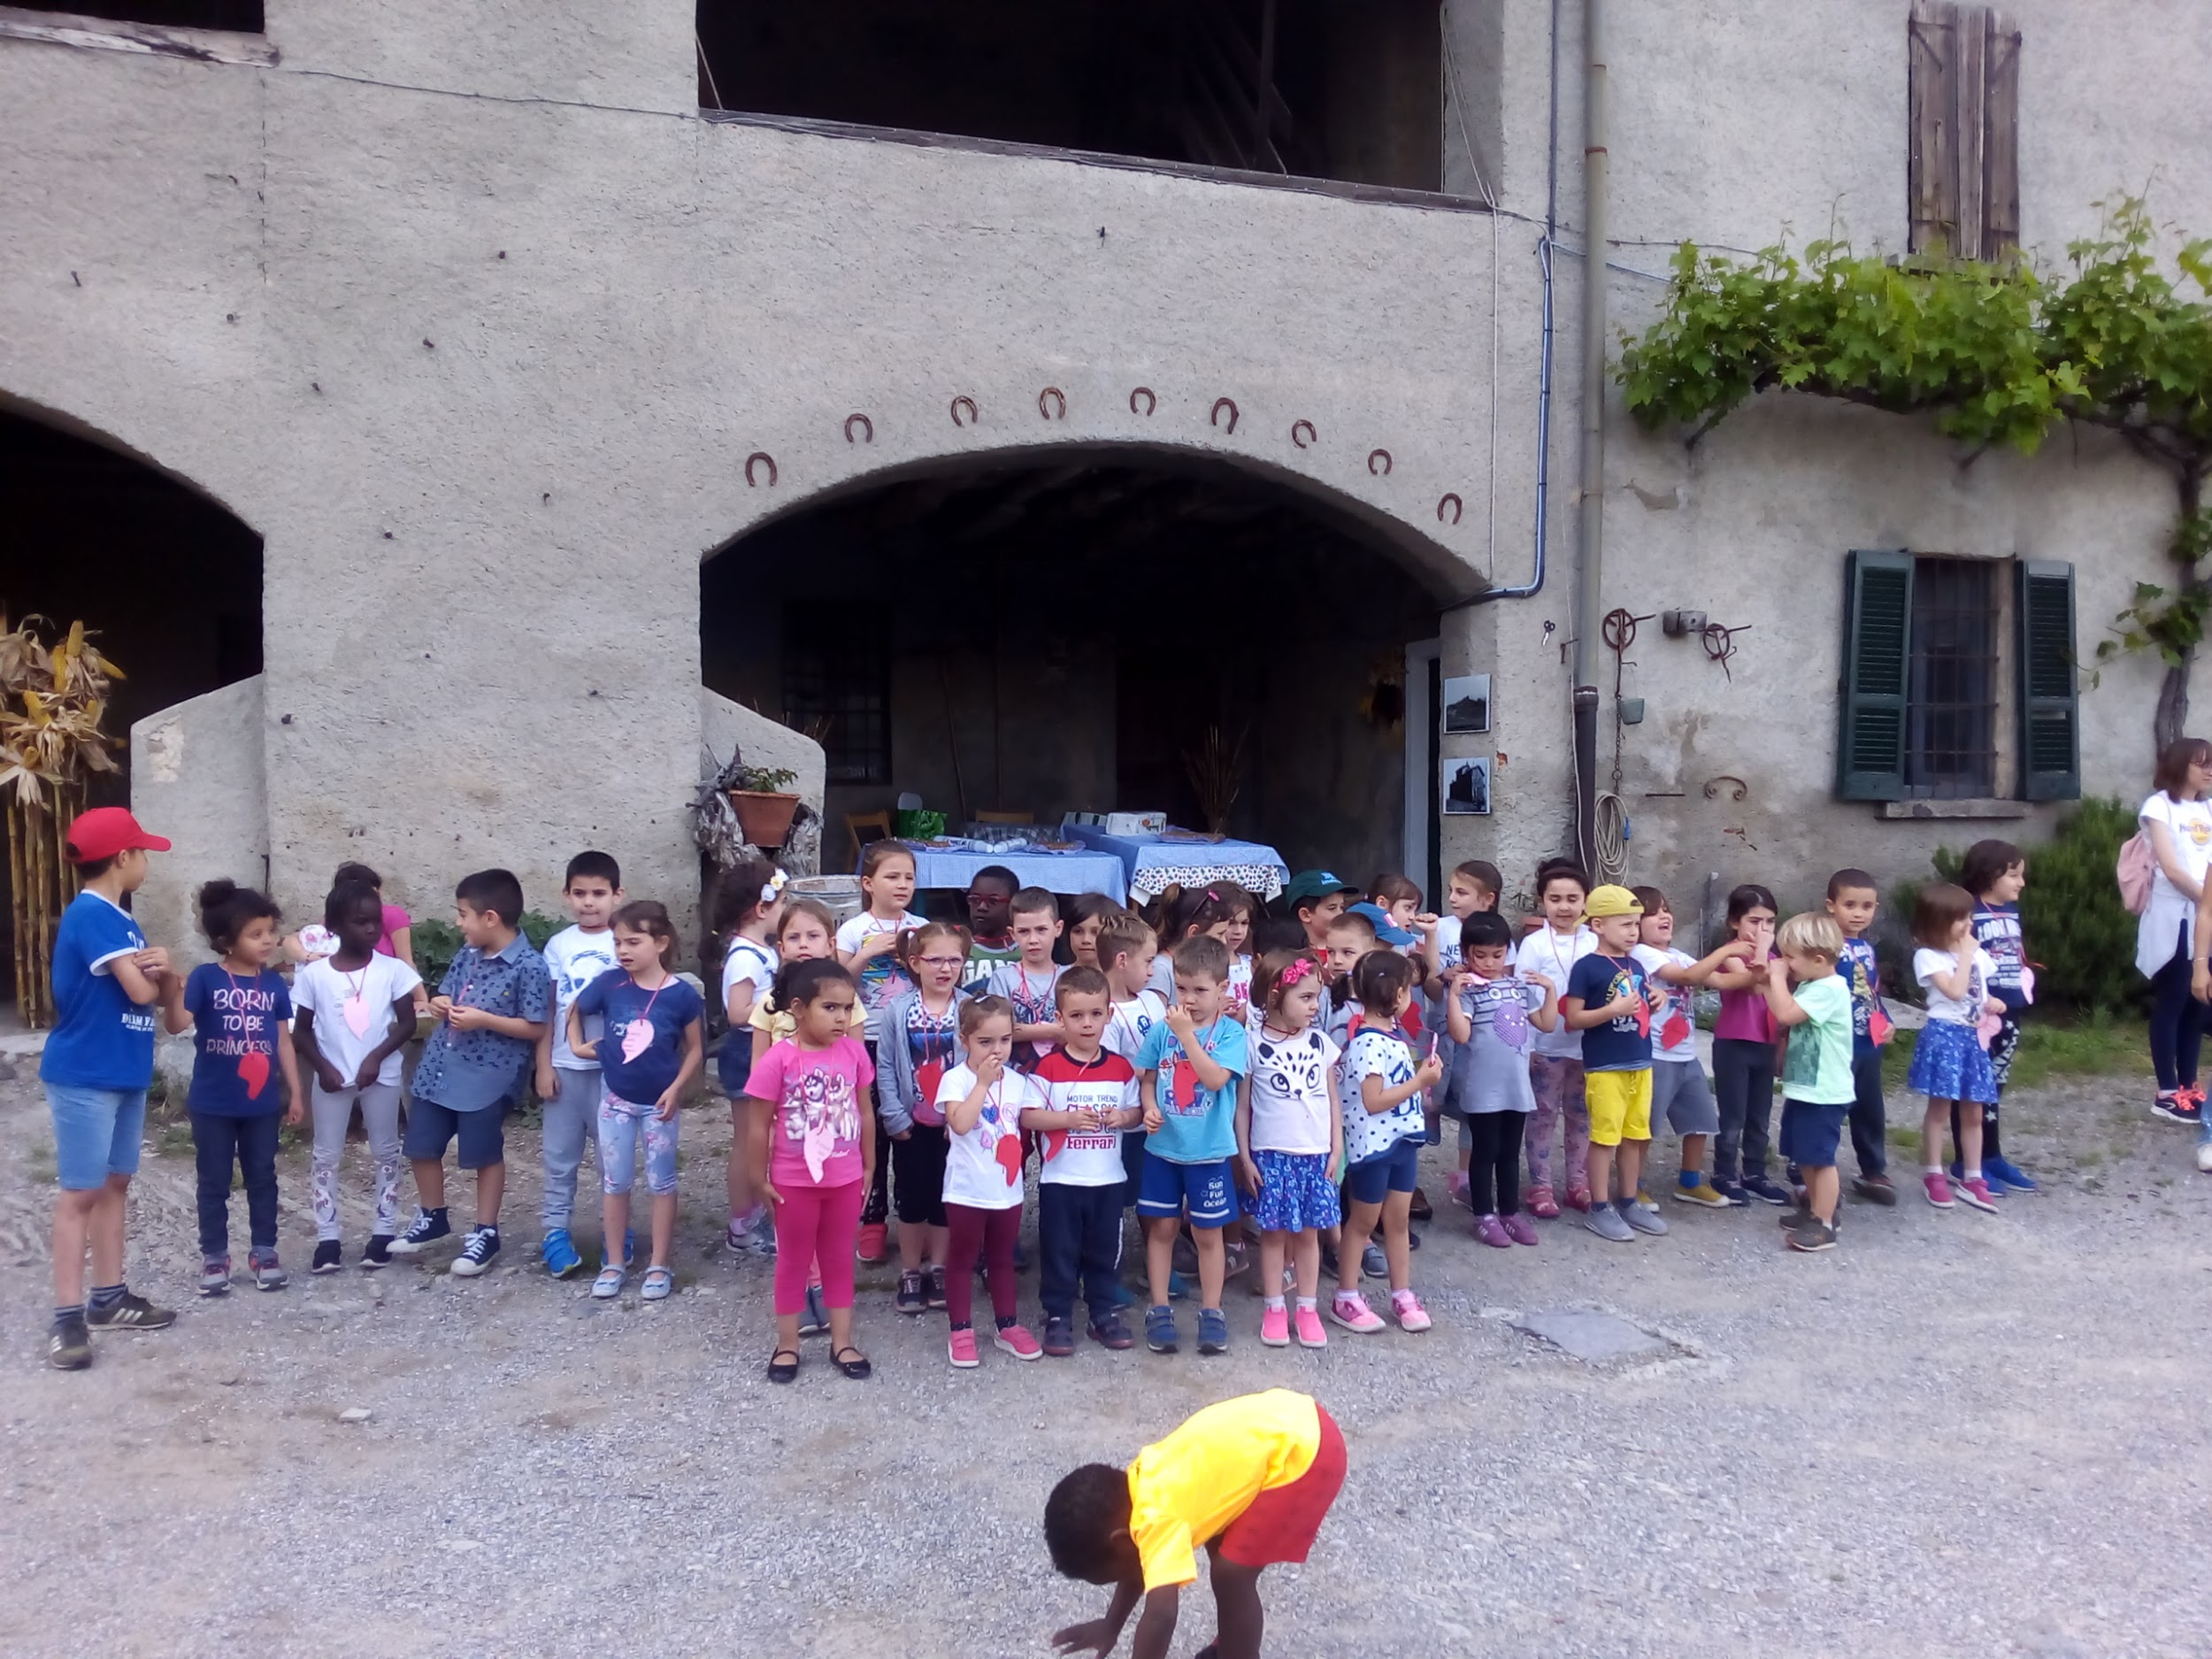

Slide 12
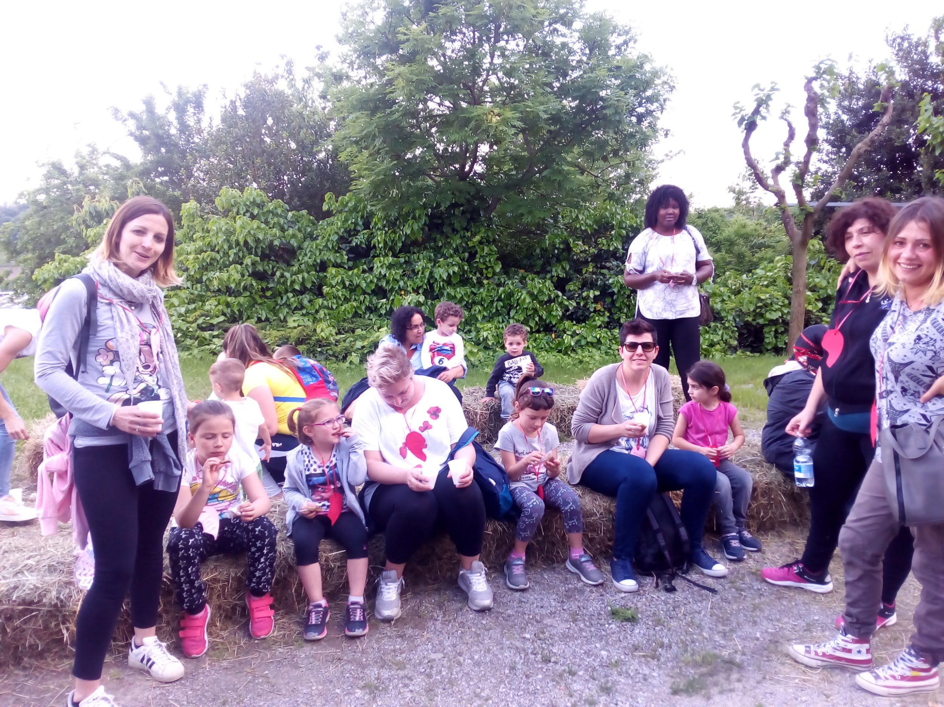

Slide 13
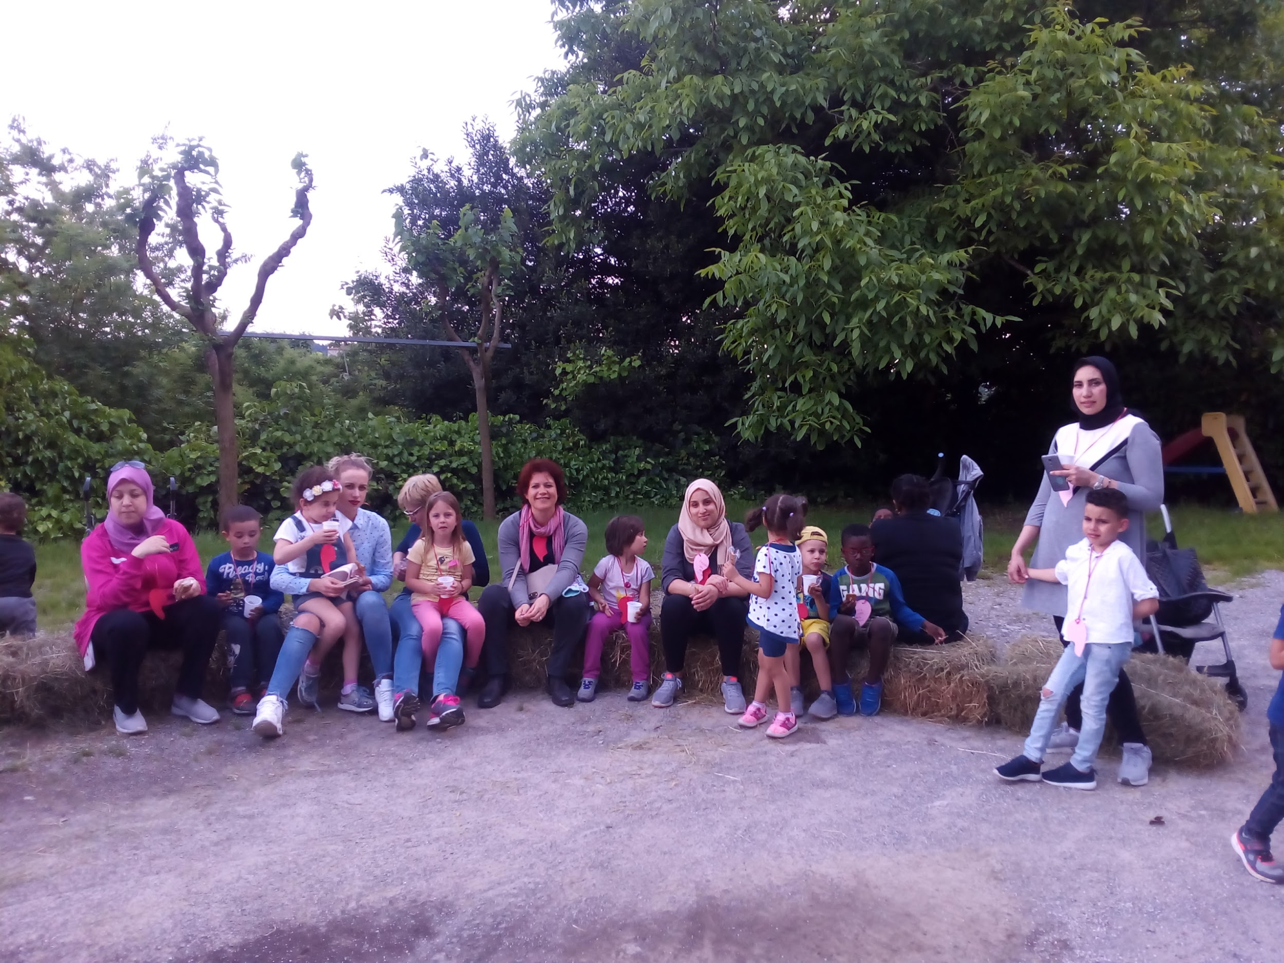

Slide 14
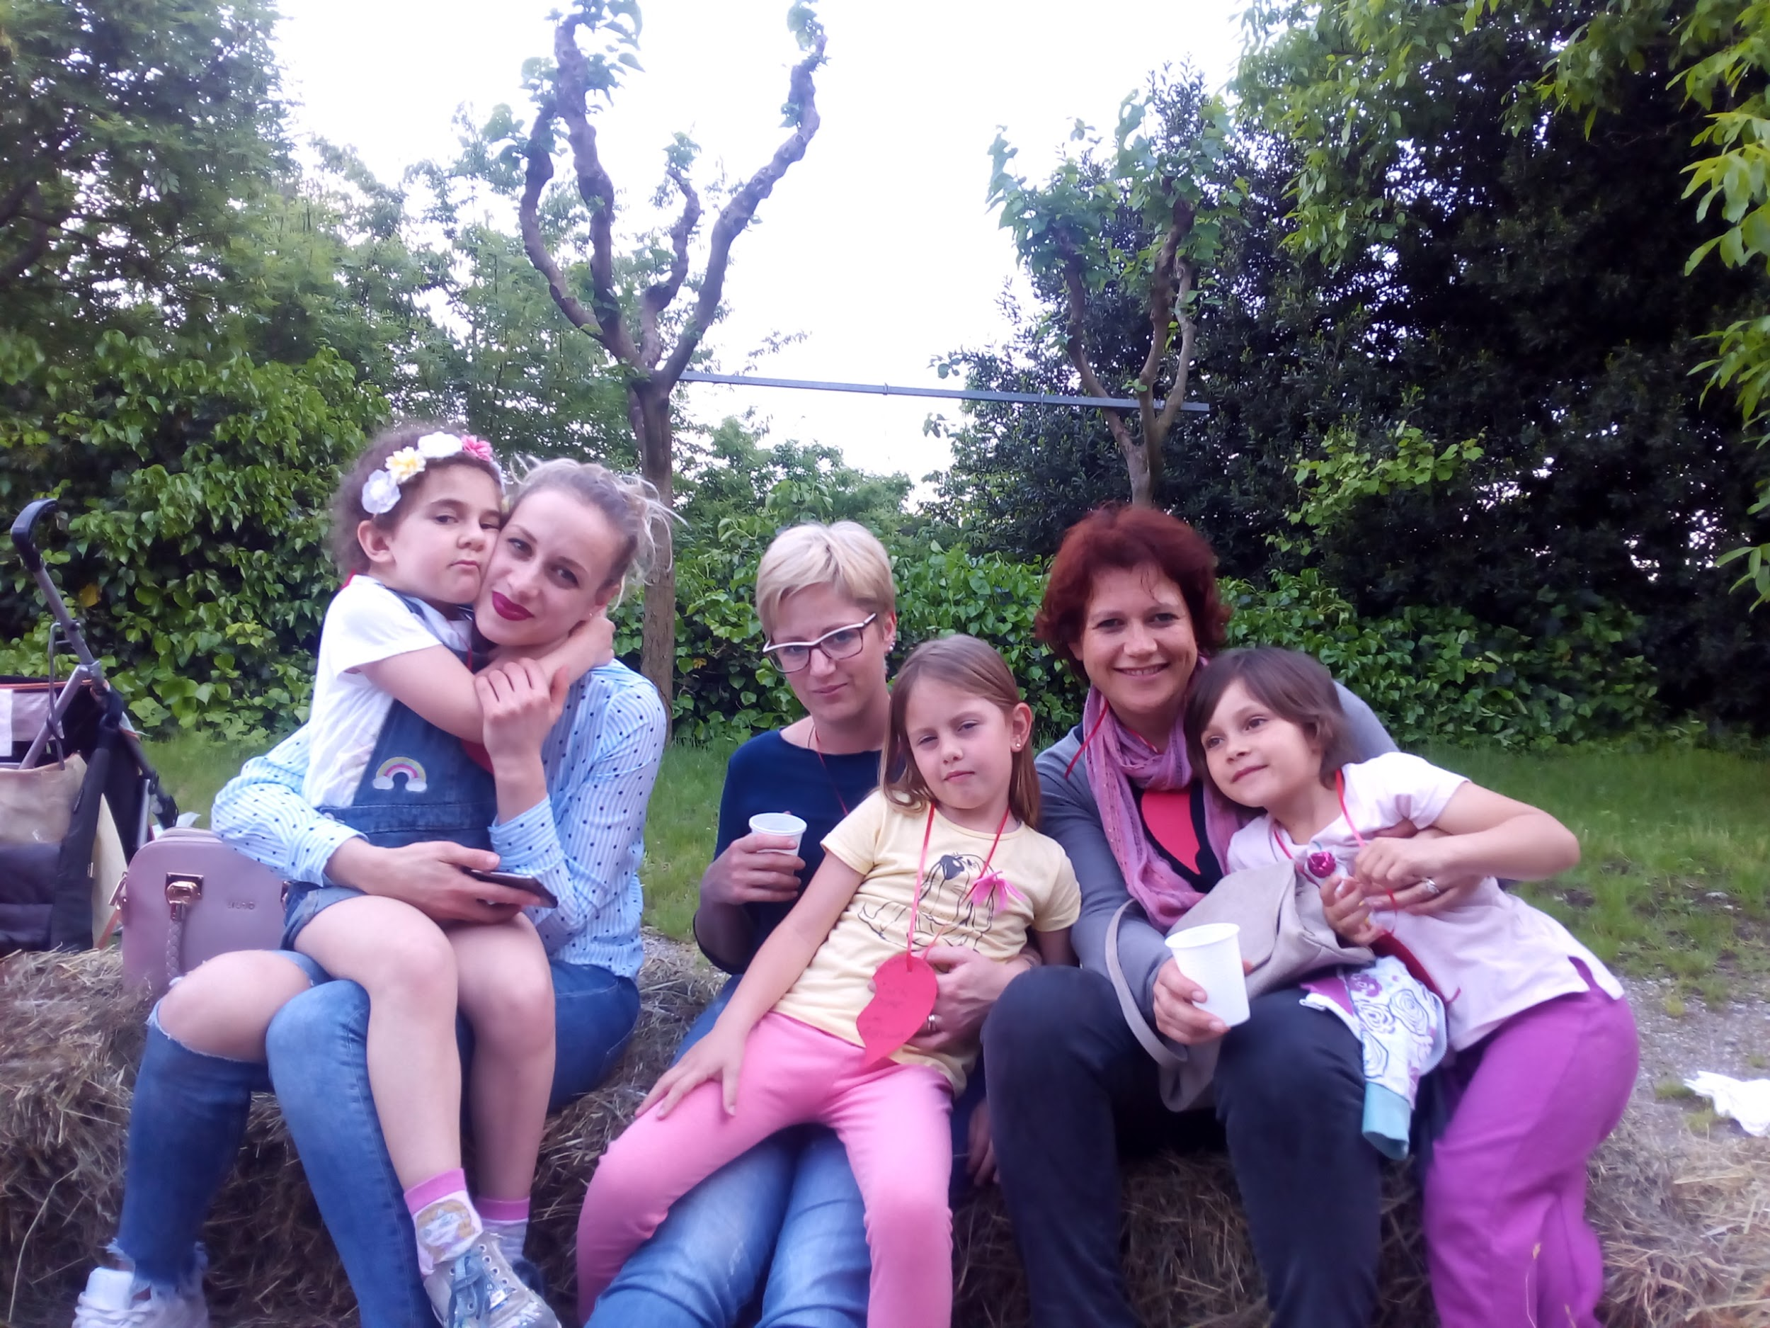

Slide 15
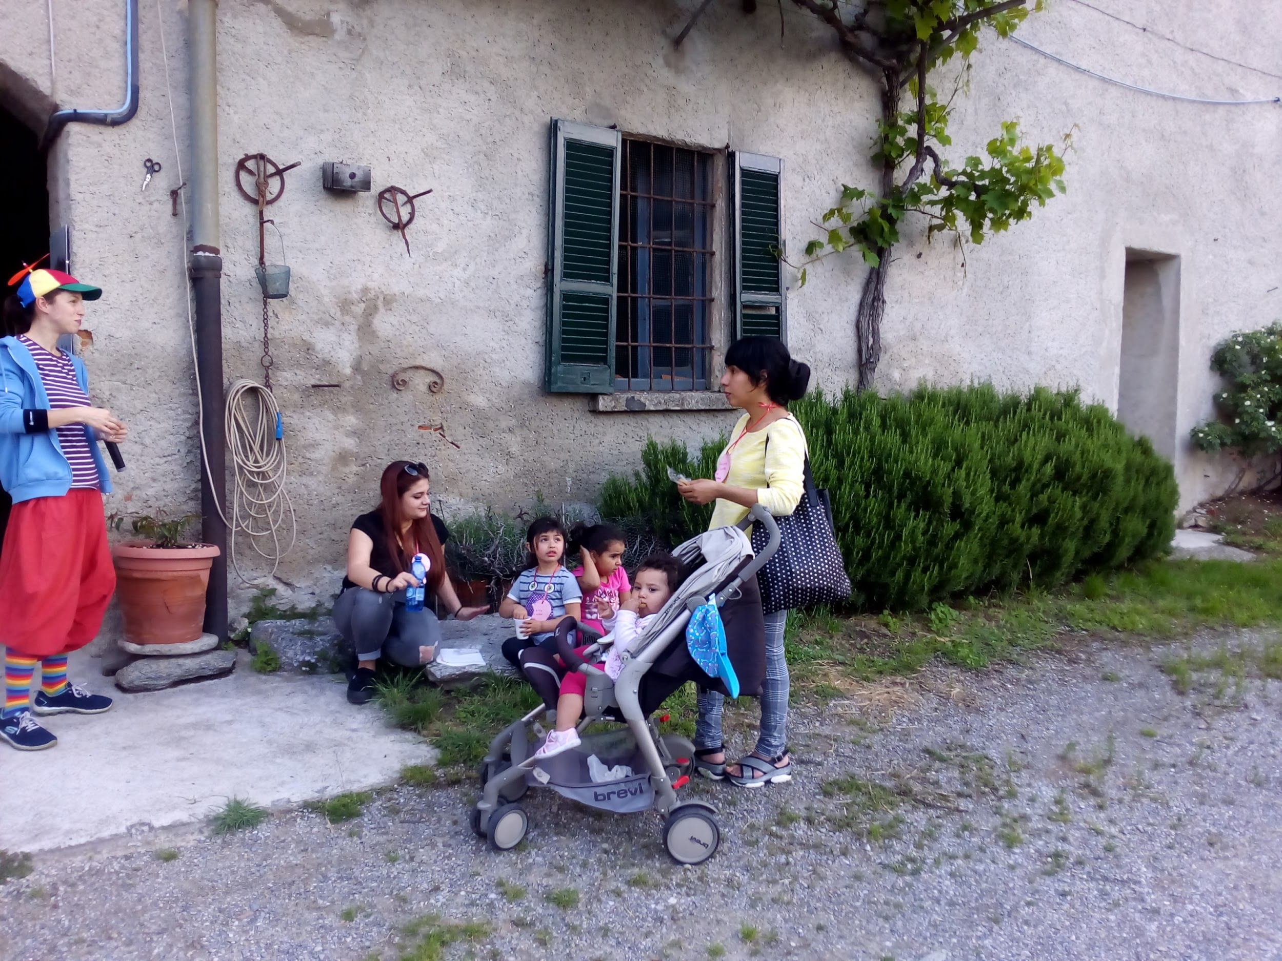

Slide 16
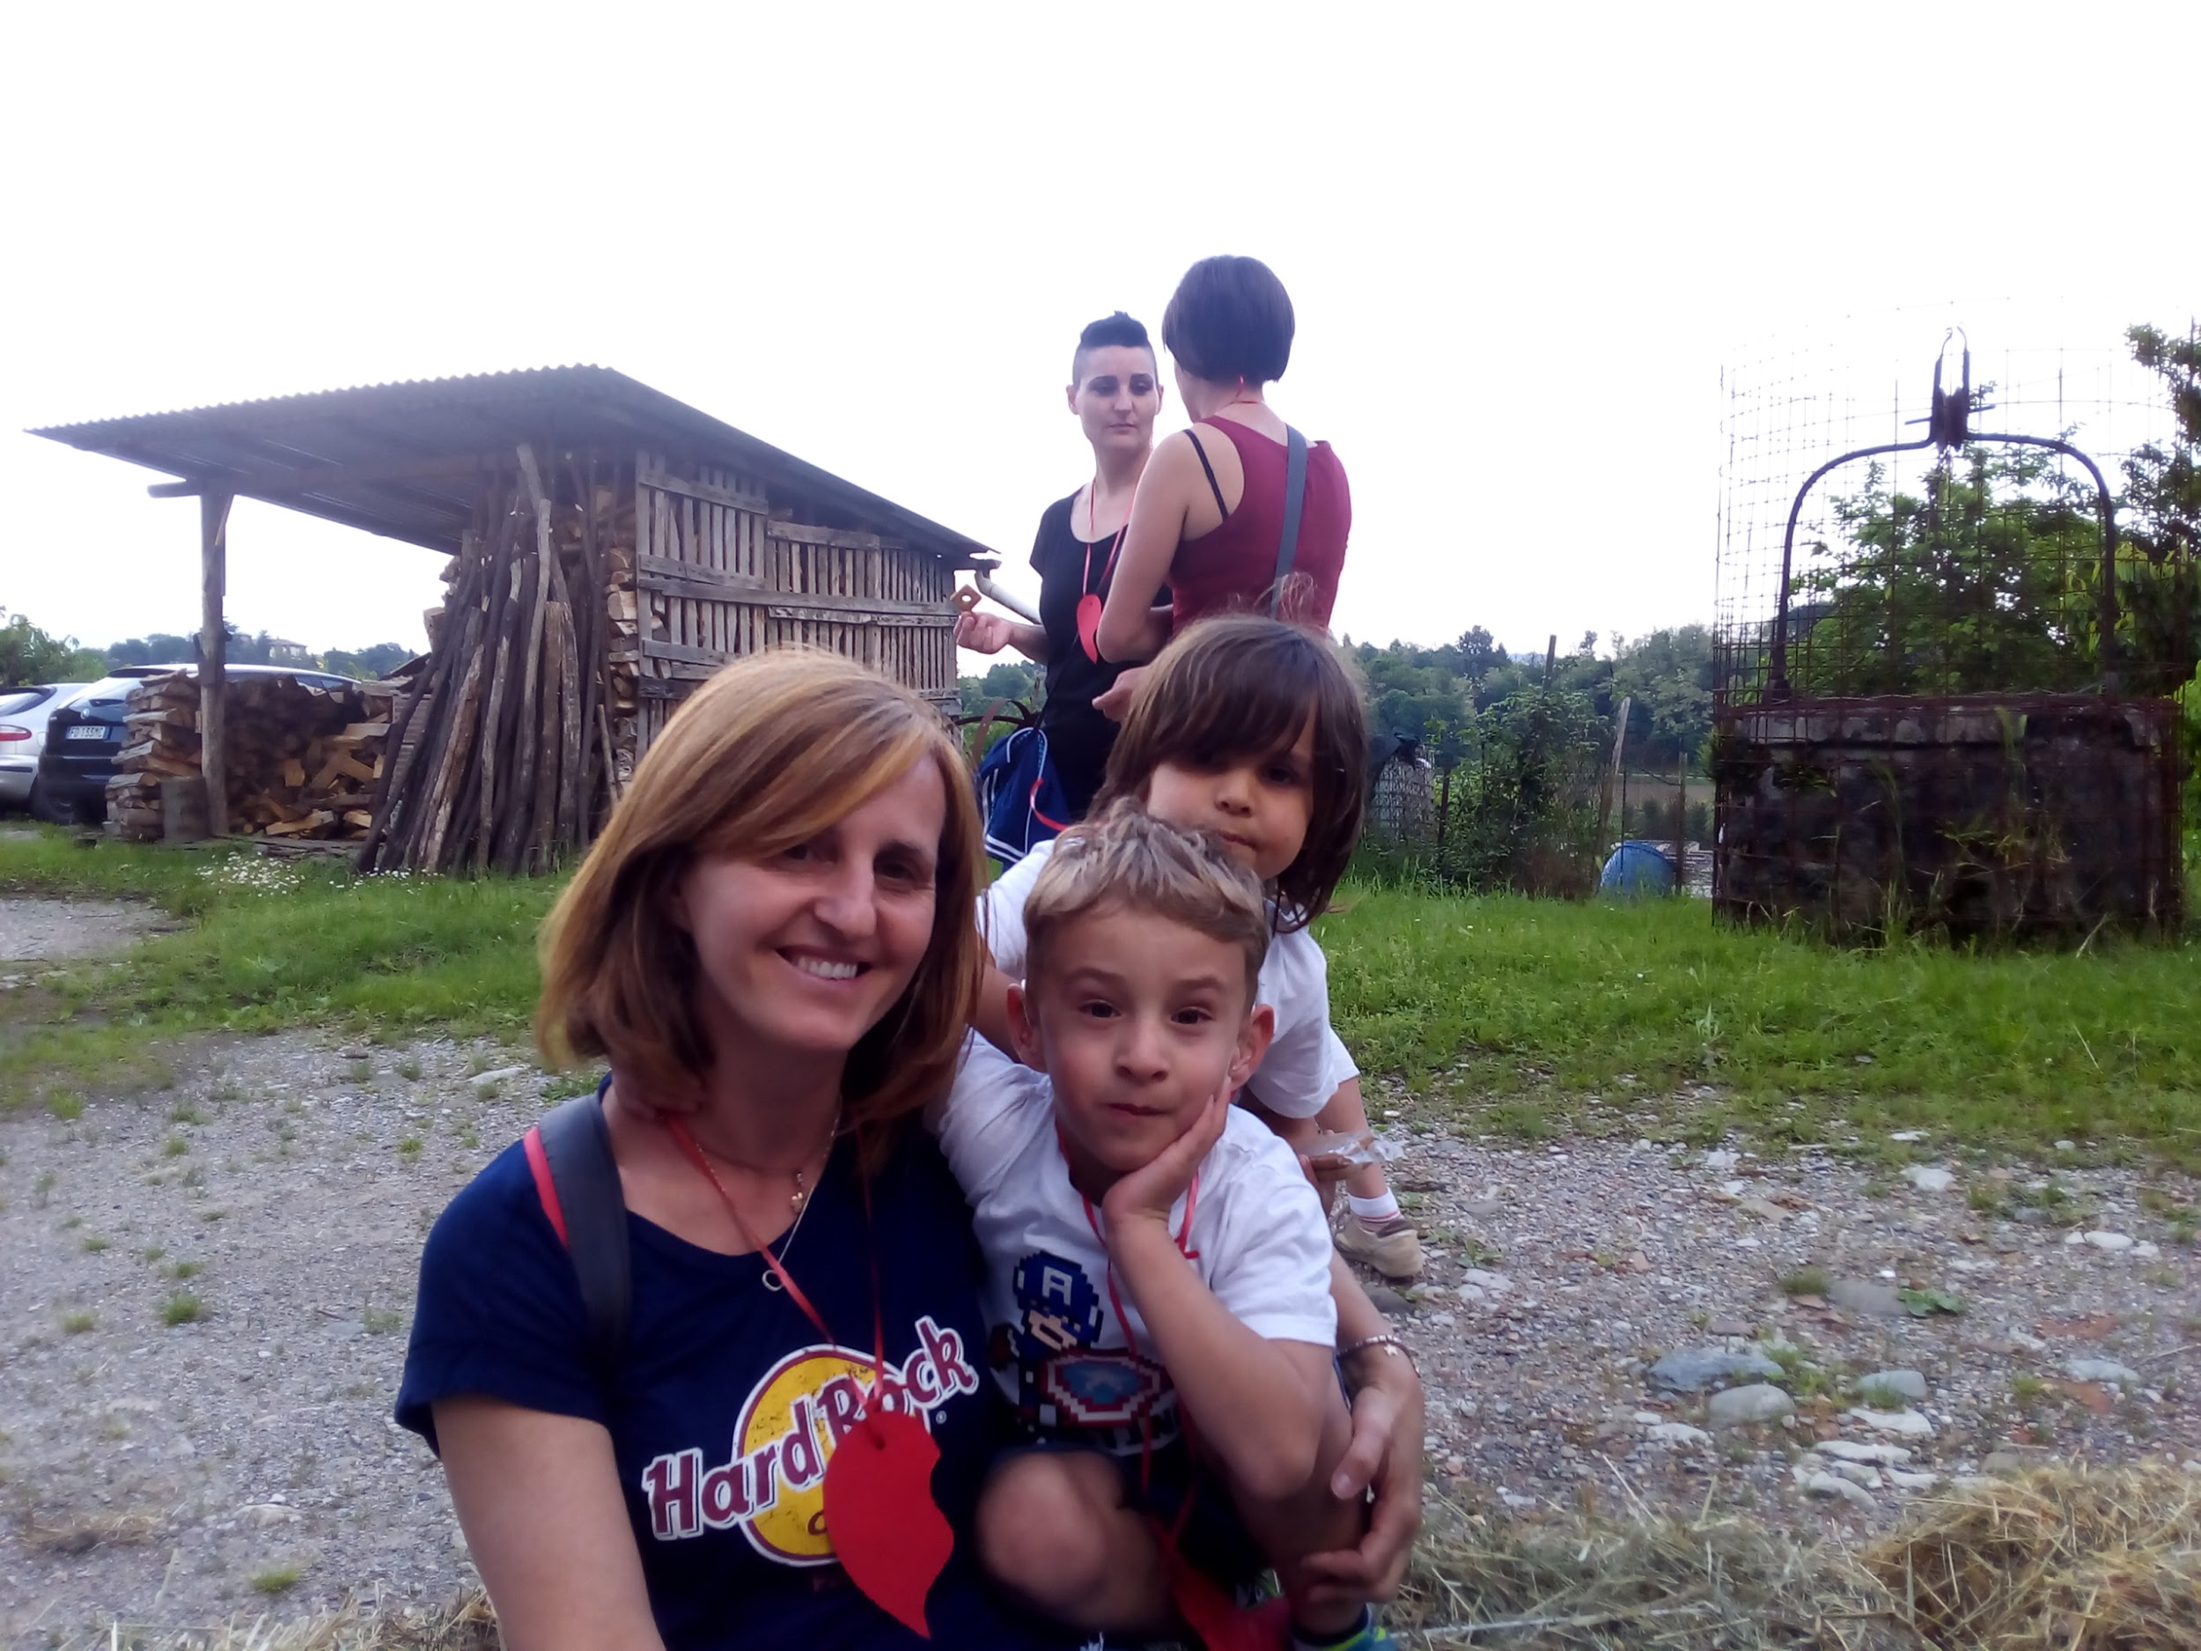

Slide 17
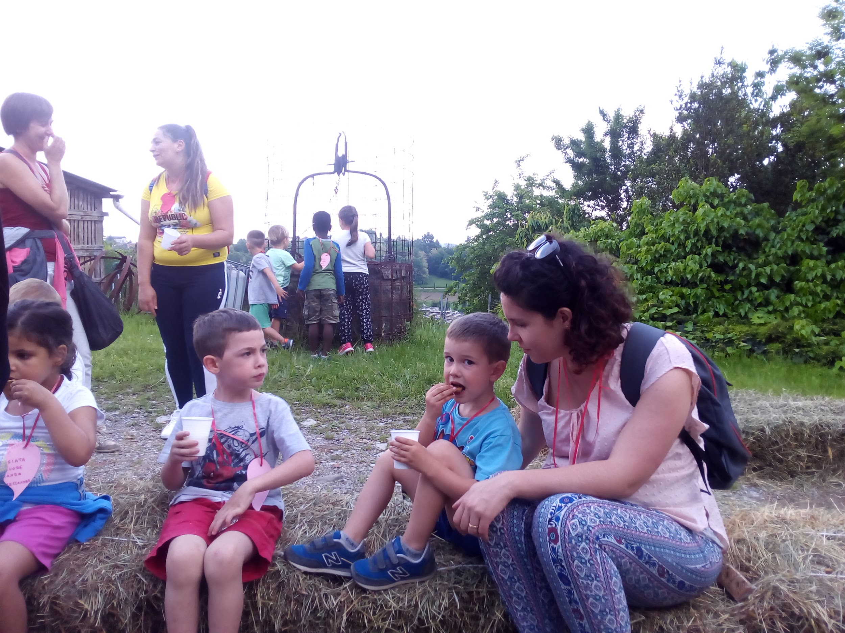

Slide 18
